Slide 1
НИЖЕГОРОДСКИЙ ГОСУДАРСТВЕННЫЙ ТЕХНИЧЕСКИЙ УНИВЕРСИТЕТ имени Р.Е.АЛЕКСЕЕВА
Президентская программа подготовки управленческих кадров
Специальность «Менеджмент»
Проект совершенствования системы управления центра компетенций «Беспилотные платформы» в ООО «ОИЦ»

Slide 2
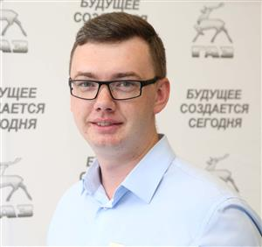
Выпускник президентской программы 2024г.
Специальность «Менеджмент»
Шудин Юрий Николаевич
Главный инженер – конструктор – руководитель направления Центра компетенции «Беспилотные платформы» ООО «Объединенный инженерный центр»

Slide 3
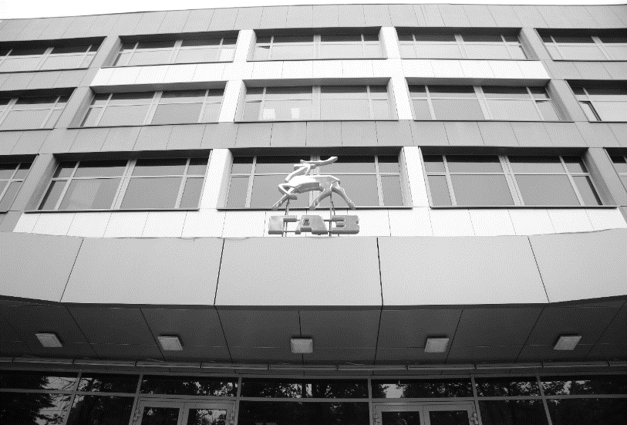
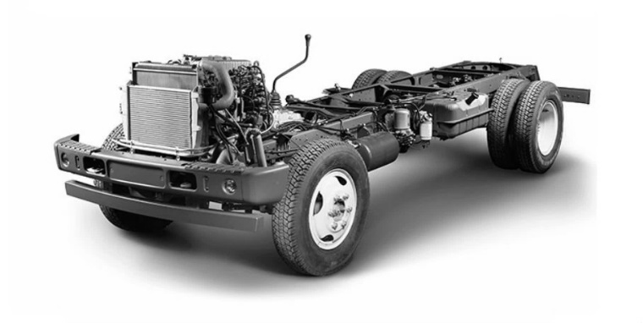
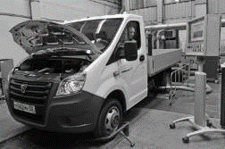
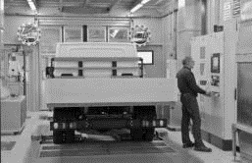
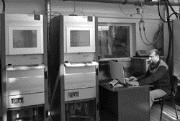
Объединённый инженерный центр ООО «Нижкомавто»
Проектно-конструкторская школа с 95-летней историей
Полный цикл разработки продукта: разработка концепции, дизайн, планирование и составление графика, создание прототипов, тестирование, моделирование процессов, управление затратами.
31 центр инженерных компетенций, ориентированных на расширение профессиональных знаний и технологий.
Сотрудничество с профессиональными высшими учебными заведениями, сертификационными центрами, государственными органами и, что очень важно, - с заказчиками.
3D моделирование
Создание прототипов
1000 инженеров, осуществляющих полный цикл НИОКР для всех производственных компаний Группы ГАЗ в РФ;
Два опорных технических университета, участвующих в совместных научно-практических разработках: МГТУ им. Баумана и НГТУ им. Алексеева;
Международный опыт работы с инженерными и сертификационными центрами иностранных государств
Современные технологии контроля и тестирования новых моделей

Slide 4
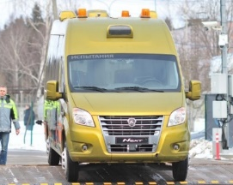
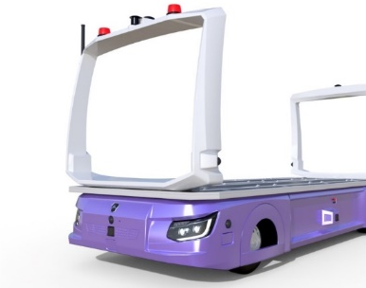
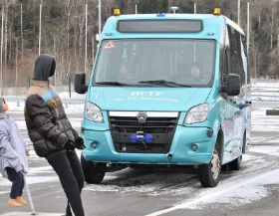
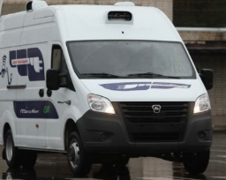
История беспилотной тематики в Ооо «оиц»
Первый прототип БПТС
БПТС
«Газпромнефть»
2016
2018
2020
2023-2025
2 БПТС
«Зимний город»
AMR
«NEOS»
01.10.2023 г. создан Центр Компетенции «Беспилотные платформы»

Slide 5
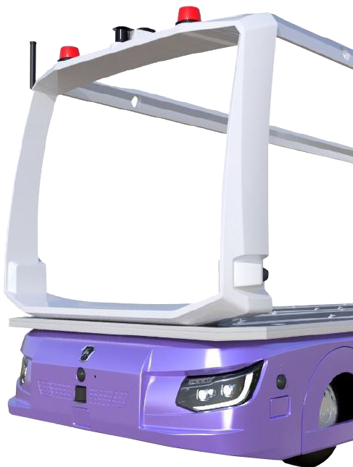
Актуальность темы проекта:
Потребность в разработке эффективной системы управления Центром компетенции «Беспилотные платформы», обеспечивающей конкурентоспособность предприятия, быструю адаптацию к изменениям, внедрение инновационных решений для достижений лидерства в данной области, подготовку высококвалифицированных кадров и формирование у них необходимых компетенций
Цель работы:
Разработка проекта совершенствования системы управления центра компетенций «Беспилотные платформы» в ООО «ОИЦ»

Slide 6
В работе определены Ключевые проблемы в системе управления:
Отсутствие у команды необходимого практического опыта и знаний для осуществления полного цикла разработки беспилотного транспорта;
Нарушение общих сроков разработки;
Необходимость привлечения партнера для разработки ПО системы автономного управления беспилотной платформы;
Затягивание сроков подбора необходимой сенсорики;
Отсутствие базы фреймворков.

Slide 7
Разработан проект совершенствования системы управления Центра компетенции «Беспилотные платформы»
Цель:
Повышение эффективности работы Центра компетенции в результате внедрения системы обучения на основе разработанной матрицы компетенций.
Срок реализации: 15 месяцев
Задачи:
Определить содержание учебных курсов;
Разработать план-график обучения сотрудников ЦК БП;
Оценить эффективность реализации проекта.
Команда проекта:
Сотрудники Центра компетенции
HR ООО «Объединенный инженерный центр»
Проект на стадии реализации

Slide 8
СПАСИБО ЗА ВНИМАНИЕ!

